Slide 1


Jornada sobre lectores de libros electrónicos
Presente y futuro de la tecnología de lectura
José Manuel Oliveros
jmoliveros@grammata.es
Madrid – 26 de octubre de 2011

Slide 2
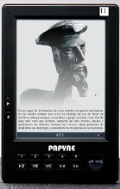
Situación actual
Tinta electrónica
Dos fabricantes de pantallas
Unos 500.000 dispositivos en España
El temido DRM
Tinta electrónica o TFT

Slide 3
El futuro que viene
Habrá muchos contenidos
¿Traerá la nube la tormenta?
  ¿Qué se lee conectado?
  ¿Es realmente seguro?
¿Es qué puede mejorar la tinta electrónica?
  Velocidad de paso de página
  Mejor contraste
  Mayor duración de batería
Tinta electrónica en color
  Un futuro poco brillante
Tablets

Slide 4
Cómo utilizar los ebooks en las bibliotecas
¿qué prestar en la biblioteca, dispositivos o contenido?
  Contenidos propios se pueden prestar
  Contenido genérico desde una biblioteca centralizada
No tienen personal técnico
  Los usuarios cargan todo tipo de contenido
  ¿Quién actualiza los dispositivos?

Slide 5
Cómo utilizar los ebooks en las bibliotecas
Prestar contenidos
Prestar dispositivos
Contenidos propios se pueden prestar
Contenido genérico desde una biblioteca centralizada
Con o sin DRM
¿Pagar alquiler?
No tienen personal técnico
Usuarios cargan todo tipo de contenido
Quien da soporte
Quien actualiza

Slide 6
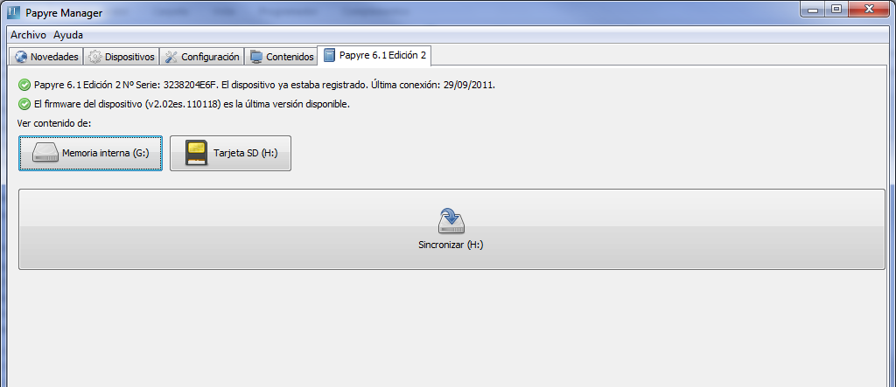
Una solución para mantenimiento fácil de dispositivos

Slide 7
Gracias por su atención
José Manuel Oliveros
jmoliveros@grammata.es

